Slide 1
主管超連鎖™店主計劃與分享
Master UFO Program and Sharing
Nora Siu
高級顧問經理級
Director
四個佣金週期共賺取HK$138,000
HK$138,000 in 4 Commission weeks
本簡報中提到的收入等級純屬舉例說明，無意代表美安香港超連鎖™店主的一般收入，也無意表示任何超連鎖™店主皆可賺取同等收入。美安香港超連鎖™店主的成功與否，取決於其在發展事業時的努力、才能與投入程度。
The income levels mentioned in the following presentation are for illustration purposes only. They are not intended to represent the income of a typical Market Hong Kong UnFranchise ™Owner, nor are they intended to represent that any given Independent UnFranchise ™ Owner will earn income in that amount. The success of any Market Hong Kong Independent UnFranchise ™ Owner will depend upon the amount of hard work, talent, and dedication which he or she devotes to building his or her Market Hong Kong Business.

Slide 2
歡迎在社交媒體上關注我
@nsiu123
facebook.com/Nora SIU

Slide 3
策略性目標
目標
目標
戰略目標
目標

Slide 4
Master UFO 達成夢想的行動計劃

Slide 5
主管超連鎖店主季度資格=目標設定
消費轉移
完成購物年金評量
持續訂用超連鎖管理系統（UFMS）
季度內購買總值為 1,500 BV+IBV的產品。
你與你的顧客共需在夥伴商店消費滿HK$11,500。
填入你在該季度親自推薦的兩位合格且活躍的超連鎖店主的姓名
保持營運
零售 (自用 + 銷售)
消費轉移 (自用+銷售)
推薦 (建立團隊)

Slide 6
主管超連鎖店主季度資格=目標設定
6. a. 參加或舉辦過一次新超連鎖店 主訓練 (NUOT)。
b. 參加或舉辦過一次成功五要訣 訓練 (B5)。
c. 過去一年內參加或舉辦過一次 授證經理級訓練 (ECCT)。
d. 購買至少三張香港大會或香港 領袖訓練會議的門票
7. 完成「成功五要訣測試」，正確率最少50%和/或在該季度賺取最少HK$6900的佣金（BV和/或IBV）。
GMTSS
自我增值
以身作則
建立團隊
自我審查

Slide 7
如何進行MUFO 12週培訓計劃

Slide 8
成功路線圖
起步指南＞MUFO＞SAMM
里程碑計劃

Slide 9
MUFO的里程碑計劃
第1個月
第2個月
第3個月
第1週
第2週
第3週
第4週
第5週
第6週
第7週
第8週
第9週
第10週
第11週
第12週

Slide 10
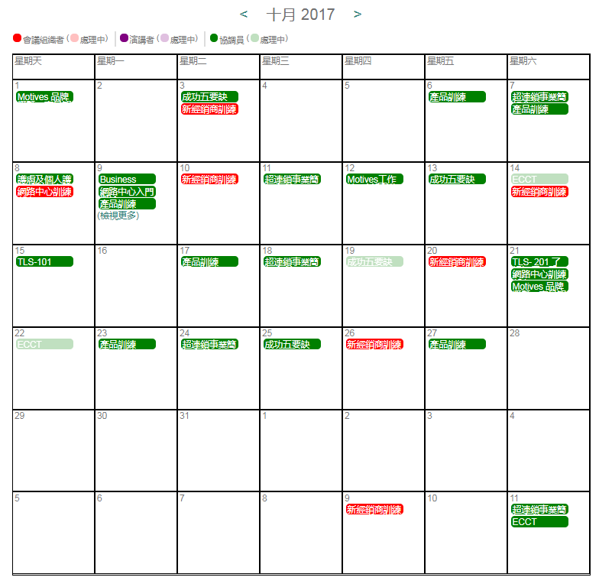
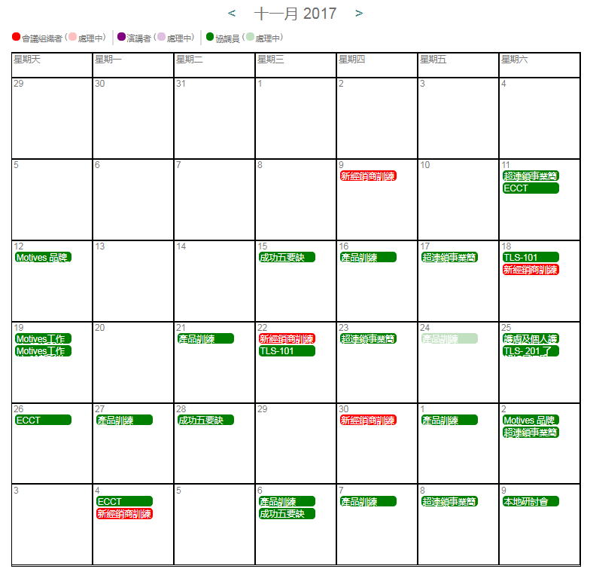
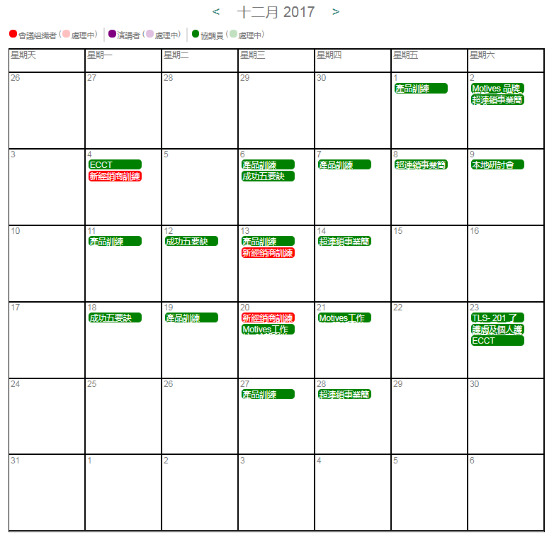
目標：態度與知識
參加GMTSS課堂
第1個月
NUOT
第2個月
B5
第3個月
ECCT

Slide 11
目標：1500BV+IBV (自用+零售)
第1個月
500BV
第2個月
500BV
第3個月
500BV
第1週
125BV
第2週
125BV
第3週
125BV
第4週
125BV
第5週
125BV
第6週
125BV
第7週
125BV
第8週
125BV
第9週
125BV
第10週
125BV
第11週
125BV
第12週
125BV

Slide 12
目標：HK$11500夥伴商店消費
第1個月
$4000
第2個月
$4000
第3個月
$4000
第1週
$1000
第2週
$1000
第3週
$1000
第4週
$1000
第5週
$1000
第6週
$1000
第7週
$1000
第8週
$1000
第9週
$1000
第10週
$1000
第11週
$1000
第12週
$1000

Slide 13
目標：推薦兩名新夥伴
第1個月
第2個月
第3個月
第1週
第2週
第3週
第4週
第5週
第6週
第7週
第8週
第9週
第10週
第11週
第12週

Slide 14
目標：推薦兩名新夥伴
128人(每週約10-11人, 每天1.7 人)
約會、介紹計劃, shop.com
32人 (每週約 2.6人)
8人(每週約 0.66人)
成功推薦
2人
列名單－聊天、邀約
參加UBP – 手上要有門票！

Slide 16
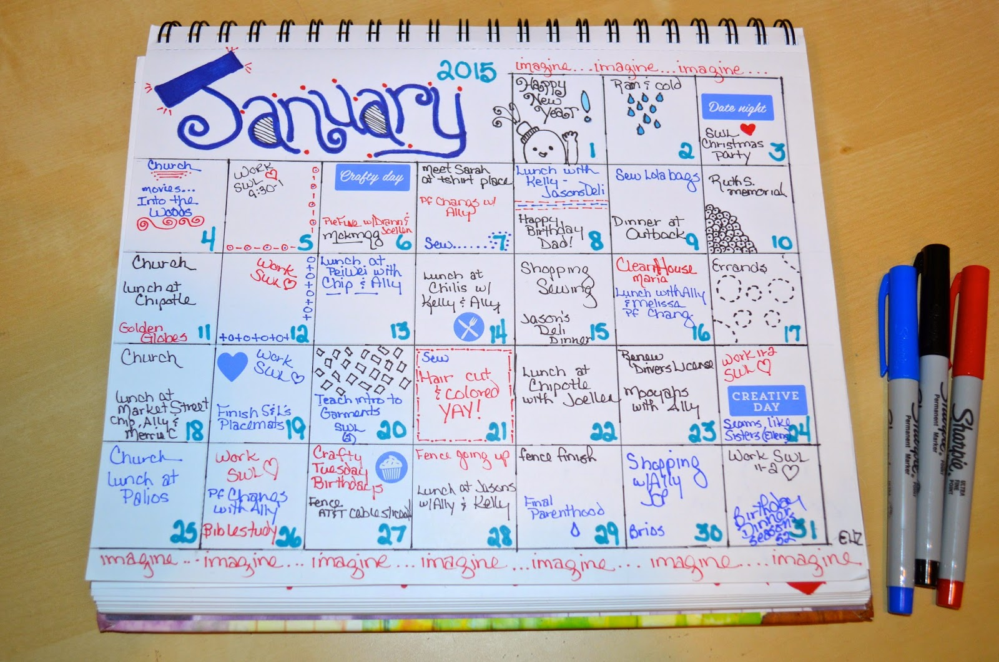
紀律

Slide 17
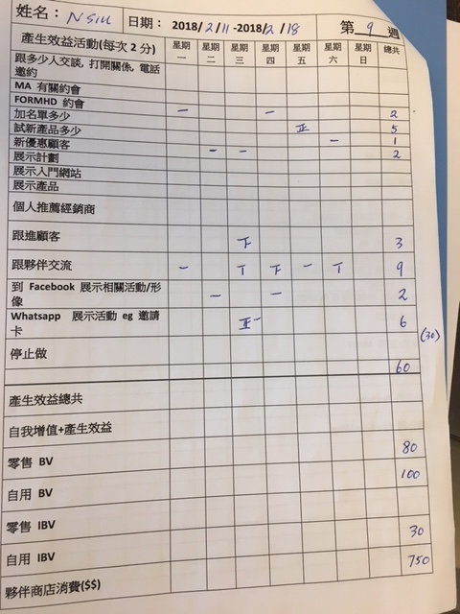
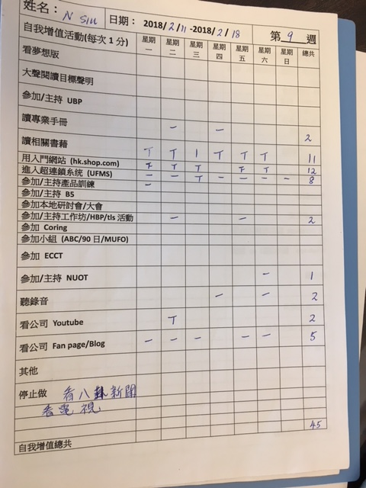
產生效益
自我增值

Slide 18
MUFO 12週訓練 幹部成員組織架構圖
統籌
統籌
組員
6~8位
組員
6~8位
組員
6~8位
組員
6~8位
組員
6~8位
組員
6~8位
所有成員均可帶新朋友成為旁聽者，
一同參與課程。

